Slide 1
Федеральное государственное бюджетное образовательное учреждение высшего образования «Красноярский государственный медицинский университет имени профессора В.Ф. Войно Ясенецкого» Министерства здравоохранения Российской Федерации Фармацевтический колледж
Тема: Изучение форм и систем оплаты труда медицинских работников
Преподаватель – Попова О.М.
2019 г.

Slide 2
План лекции:
1. Основы расчета, формы и системы оплаты труда медицинских работников.
2. Системы повышений, доплаты и надбавки работников здравоохранения РФ.
3. Порядок аттестации (сроки, условия, критерии оценки) средних медицинских работников, как одного из факторов повышения их заработной платы.

Slide 3
Понятие заработной платы
В статье 129 Трудового кодекса Российской Федерации приведено следующее определение: «Заработная плата (оплата труда работника) – вознаграждение за труд в зависимости от квалификации работника, сложности, количества, качества и условий выполняемой работы, а также компенсационные выплаты (доплаты и надбавки компенсационного характера, в том числе за работу в условиях, отклоняющихся от нормальных, работу в особых климатических условиях и на территориях, подвергшихся радиоактивному загрязнению, и иные выплаты компенсационного характера) и стимулирующие выплаты (доплаты и надбавки стимулирующего характера, премии и иные поощрительные выплаты)».

Slide 4
Тарифные системы оплаты труда медицинских работников
Приказ Минздрава СССР от 9 сентября 1964 г. № 496 как составляющие заработной платы были выделены должностные оклады (ставки), размеры их повышения, размеры надбавок, доплат, коэффициентов к должностным окладам (ставкам).
Приказ Минздрава СССР от 10.11.1986 № 1480 «Об утверждении Инструкции о порядке исчисления заработной платы работников здравоохранения и социального обеспечения и других документов по оплате труда работников здравоохранения и социального обеспечения» расширил права руководителей лечебно-профилактических учреждений.

Slide 5
Тарифные системы оплаты труда медицинских работников
Во исполнение Постановления Правительства Российской Федерации от 14.10.92 № 785 «О дифференциации в уровнях оплаты труда работников бюджетной сферы на основе Единой тарифной сетки» был принят приказ Минздрава РФ от 15.10.99 № 377 «Об утверждении положения об оплате труда работников здравоохранения». Размер оклада определялся на основании отнесения должности к одному из восемнадцати разрядов единой тарифной сетки.
Постановление Правительства РФ от 5 августа 2008 г. № 583 «О введении новых систем оплаты труда работников федеральных бюджетных, автономных и казенных учреждений и федеральных государственных органов, а также гражданского персонала воинских частей, учреждений и подразделений федеральных органов исполнительной власти». Приказ Минздравсоцразвития России от 14 августа 2008 г. № 425н

Slide 6
Основные формы оплаты труда
1. Повременная – оплата производится за определенное количество отработанного времени независимо от объема выполненных работ.
2. Сдельная – оплата труда основывается на установлении заработной платы в зависимости от объема выполненной работы за определенный период времени (чаще за месяц).
3. Контрактная – оплата труда позволяет достаточно объективно учесть объем и качество выполненной работы. Эта форма наиболее прогрессивна.

Slide 7
Оплата труда
Оплата труда главный источник формирования денежных доходов работника.
Работодатель обязан компенсировать затраты умственного и физического труда работающего путем денежной выплаты в виде заработной платы.

Slide 8
Оплата труда
Должностные оклады и другие виды оплаты СМР определяются исходя из:
занимаемой должности
стажа непрерывной работы
образования
квалификации
других условий, предусмотренных в соответствии с приказом, определяющем порядок оплаты труда соответствующих должностей.

Slide 9
Составляющие заработной платы (фиксированная часть)
Заработная плата медицинского работника формируется из трех составляющих:
1. Оклада (должностного оклада), под которым согласно статье 129 ТК РФ понимается фиксированный размер оплаты труда работника за исполнение трудовых (должностных) обязанностей определенной сложности за календарный месяц без учета компенсационных, стимулирующих и социальных выплат.
Базовый должностной оклад (базовая ставка заработной платы) – минимальный должностной оклад работника государственного или муниципального учреждения, входящего в соответствующую профессиональную квалификационную группу.

Slide 10
Составляющие оплаты труда (изменяющаяся часть)
2. Компенсационные выплаты доплаты и надбавки компенсационного характера, в том числе за работу в условиях, отклоняющихся от нормальных.
3. Стимулирующие выплаты доплаты и надбавки стимулирующего характера, премии и иные поощрительные выплаты.

Slide 11
Составляющие заработной платы
Сочетание фиксированной и изменяющихся частей заработной платы является основой тарифных систем оплаты труда, т. е. основанных на тарифной системе дифференциации заработной платы работников различных категорий (ст. 143 ТК РФ).

Slide 12
Основные условия оплаты труда
Приказ Министерства здравоохранения и социального развития Российской Федерации от 6 августа 2007 г. N 526 «Об утверждении профессиональных квалификационных групп (ПКГ) должностей медицинских и фармацевтических работников» (с изменениями от 03.03.2017 г)
2 квалификационный уровень (КУ) для среднего персонала – лаборант
3 КУ для среднего персонала – медицинский лабораторный техник, фельдшер-лаборант
4 КУ для среднего персонала – медицинский технолог

Slide 13
Компенсационные выплаты
Приказ Министерства здравоохранения и социального развития Российской Федерации от 29 декабря 2007 г. N 822 «Об утверждении Перечня видов выплат компенсационного характера в федеральных бюджетных, казенных, автономных учреждениях и разъяснения о порядке установления выплат компенсационного характера в этих учреждениях» (с изменениями от 20.02.2014 г.)
Закон Красноярского края 29.10.09 № 9-3864 «О новых системах оплаты труда работников краевых бюджетных государственных учреждений» (с изменениями от 11.07.2019 г.)
1. Выплаты работникам, занятым на тяжелых работах, работах с вредными и (или) опасными и иными особыми условиями труда.
2. Выплаты за работу в местностях с особыми климатическими условиями.
3. Выплаты за работу в условиях, отклоняющихся от нормальных (при выполнении работ различной квалификации, совмещении профессий (должностей), сверхурочной работе, работе в ночное время и при выполнении работ в других условиях, отклоняющихся от нормальных).
4. Надбавки за работу со сведениями, составляющими государственную тайну, их засекречиванием и рассекречиванием, а также за работу с шифрами и др.

Slide 14
Стимулирующие выплаты
Приказ Министерства здравоохранения и социального развития Российской Федерации от 29 декабря 2007 г. N 818 «Об утверждении Перечня видов выплат стимулирующего характера в федеральных бюджетных, автономных, казенных учреждениях и разъяснения о порядке установления выплат стимулирующего характера в этих учреждениях» (с изменениями от 17.09.2010 г.)
Приказ Министерства здравоохранения Красноярского края от 9 декабря 2009 года N 521орг «О видах, условиях, размерах и порядке выплат стимулирующего характера, осуществляемых работникам краевых государственных бюджетных и казенных учреждений, подведомственных министерству здравоохранения Красноярского края» (с изменениями от 31 июля 2020 г.)
1. Выплаты за интенсивность и высокие результаты работы.
2. Выплаты за качество выполняемых работ.
3. Выплаты за стаж непрерывной работы, выслугу лет.
4. Премиальные выплаты по итогам работы.

Slide 15
Оплата труда
Механизм реализации этой системы состоит в заключении трудовых договоров с указанием конкретных условий оплаты труда для каждого медицинского работника!

Slide 16
Что такое аттестация?
Аттестация (от фр. attestation, от лат. attestātio - свидетельство, подтверждение) - подтверждение квалификации, уровня знаний и умений человека - отзыв (заключающий в себе изложение фактов и оценку их), характеристика.

Slide 17
Нормативно-правовые документы регламентирующие проведение процедуры аттестации
1. Приказ Минздрава России от 23.04.2013 N 240н «О порядке и сроках прохождения медицинскими работниками и фармацевтическими работниками аттестации для получения квалификационной категории»
2. Федеральный закон от 21 ноября 2011 г. N 323-ФЗ "Об основах охраны здоровья граждан Российской Федерации"
3. Приказ Министерства здравоохранения и социального развития Российской Федерации от 16.04.2008 № 176н «О номенклатуре специальностей среднего медицинского и фармацевтического персонала»
4. Приказ Министерства здравоохранения Российской Федерации от 10 февраля 2016 г. № 83н «Об утверждении квалификационных требований к медицинским и фармацевтическим работникам со средним медицинским и фармацевтическим образованием».

Slide 18
ПРИКАЗ МЗ РФ ОТ 23 АПРЕЛЯ 2013 Г. N 240Н "О ПОРЯДКЕ И СРОКАХ ПРОХОЖДЕНИЯ МЕДИЦИНСКИМИ РАБОТНИКАМИ И ФАРМАЦЕВТИЧЕСКИМИ РАБОТНИКАМИ АТТЕСТАЦИИ ДЛЯ ПОЛУЧЕНИЯ КВАЛИФИКАЦИОННОЙ КАТЕГОРИИ"
Аттестация специалистов со средним медицинским образованием проводится по специальностям, предусмотренным действующей номенклатурой специальностей специалистов, имеющих медицинское образование
Аттестация является добровольной и проводится аттестационными комиссиями по трем квалификационным категориям: ВТОРОЙ, ПЕРВОЙ И ВЫСШЕЙ
Аттестация проводится ОДИН РАЗ В ПЯТЬ ЛЕТ. Присвоенная квалификационная
КАТЕГОРИЯ ДЕЙСТВИТЕЛЬНА НА ВСЕЙ ТЕРРИТОРИИ РОССИЙСКОЙ ФЕДЕРАЦИИ В ТЕЧЕНИЕ ПЯТИ ЛЕТ со дня издания распорядительного акта о присвоении
Специалисты могут претендовать на присвоение более высокой квалификационной категории НЕ РАНЕЕ ЧЕМ ЧЕРЕЗ ТРИ ГОДА СО ДНЯ ИЗДАНИЯ РАСПОРЯДИТЕЛЬНОГО АКТА о присвоении квалификационной категории

Slide 19
Порядок присвоения категории АТТЕСТАЦИЯ ЯВЛЯЕТСЯ ДОБРОВОЛЬНОЙ
Вторая категория
СТАЖ
3 ГОДА
Первая категория
СТАЖ
5 ЛЕТ
Высшая категория
СТАЖ
7 ЛЕТ

Slide 20
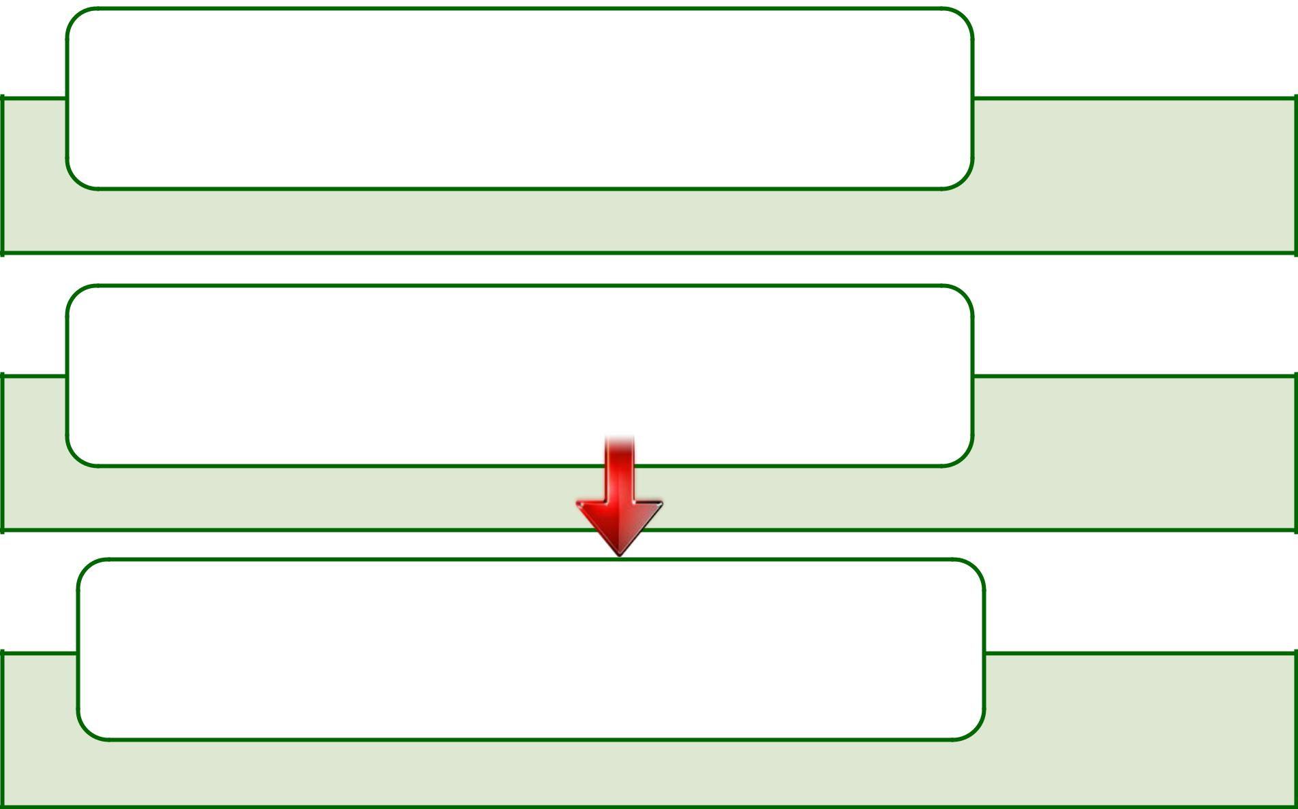
ВНИМАНИЕ !!!
Специалист может получить квалификационную категорию как по основной, так и по совмещаемой специальности
К аттестации допускаются специалисты, проработавшие на последнем месте работы не менее года
Специалисты могут претендовать на присвоение более высокой квалификационной категории не ранее чем через три года со дня издания распорядительного акта о присвоении квалификационной категории.

Slide 21
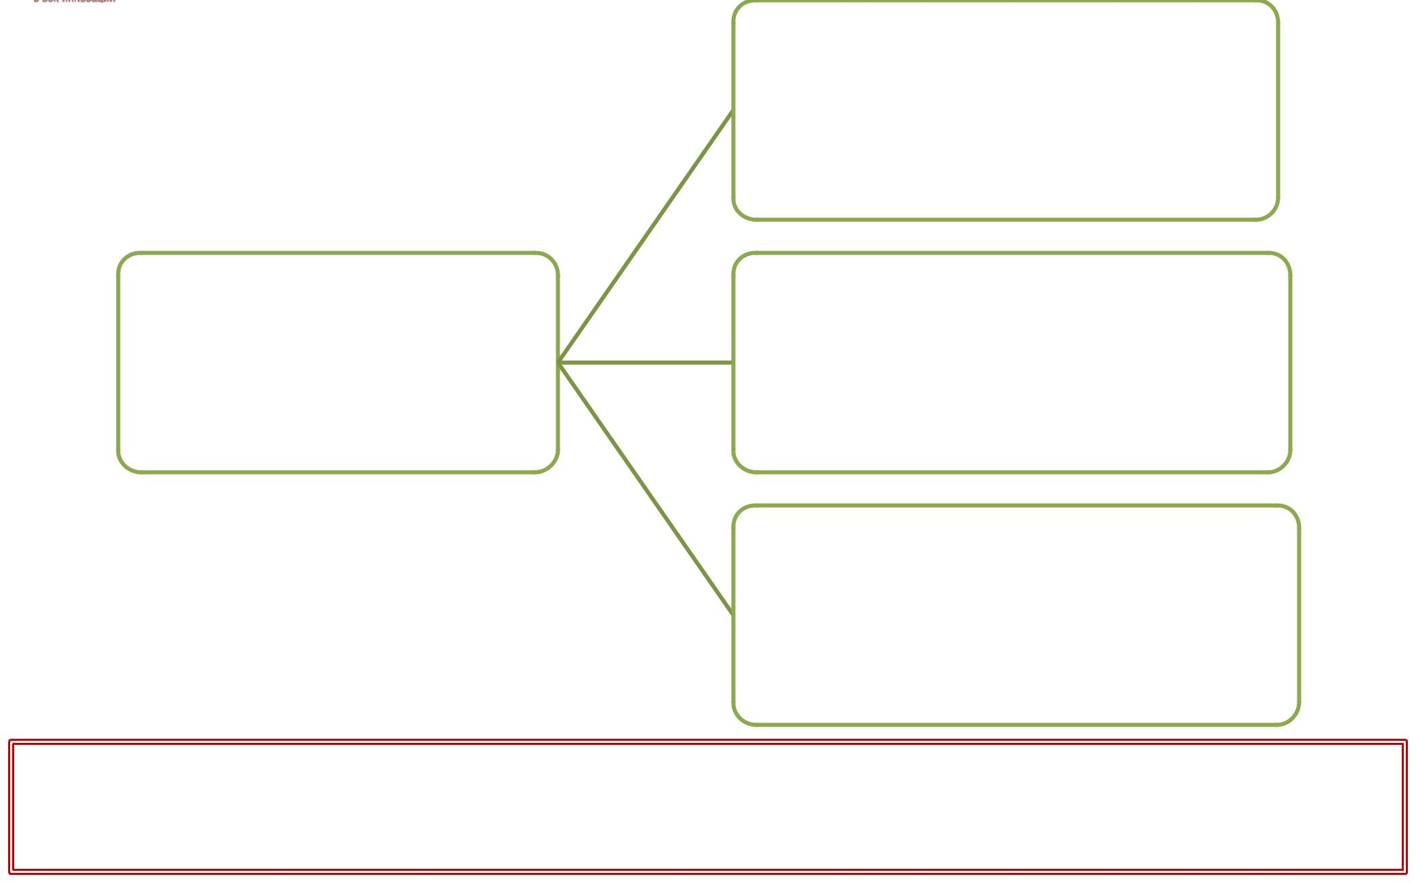
Этапы аттестации
Экспертная оценка отчета о профессиональной деятельности
Тестирование
Аттестация
Собеседование по
теоретическим и практическим
знаниям
ПРИКАЗ МЗ РФ ОТ 23 АПРЕЛЯ 2013 Г. N 240Н "О ПОРЯДКЕ И СРОКАХ ПРОХОЖДЕНИЯ МЕДИЦИНСКИМИ И ФАРМАЦЕВТИЧЕСКИМИ РАБОТНИКАМИ АТТЕСТАЦИИ ДЛЯ ПОЛУЧЕНИЯ КВАЛИФИКАЦИОННОЙ КАТЕГОРИИ« (ред. от 08.07.2019 г.)

Slide 22
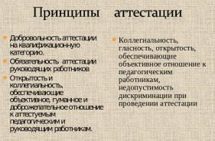
Перечень документов, необходимых для прохождения аттестации
1) заявление на имя председателя аттестационной комиссии, квалификационная категория, на которую он претендует, наличие или отсутствие ранее присвоенной квалификационной категории, дата ее присвоения, согласие на получение и обработку персональных данных с целью оценки квалификации, личная подпись специалиста и дата;
2) заполненный в печатном виде аттестационный лист, заверенный отделом кадров организации, осуществляющей медицинскую или фармацевтическую деятельность, работником которой является специалист, по форме согласно рекомендуемому образцу (приложение N 1 к настоящему Порядку);

Slide 23
Перечень документов, необходимых для прохождения аттестации
3) отчет о профессиональной деятельности (далее - отчет), лично подписанный специалистом, согласованный с руководителем и заверенный печатью организации, осуществляющей медицинскую или фармацевтическую деятельность, работником которой является специалист (отчет должен содержать анализ профессиональной деятельности за последние три года работы - для специалистов с высшим профессиональным образованием и за последний год работы - для специалистов со средним профессиональным образованием, включая описание выполненных работ, данные о рационализаторских предложениях и патентах, выводы специалиста о своей профессиональной деятельности, предложения по ее совершенствованию);

Slide 24
Перечень документов, необходимых для прохождения
4) копии документов об образовании (диплом, удостоверения, свидетельства, сертификаты специалиста), трудовой книжки, заверенные в установленном порядке;
5) в случае изменения фамилии, имени, отчества - копия документа, подтверждающего факт изменения фамилии, имени, отчества;
6) копия документа о присвоении имеющейся квалификационной категории (при наличии).

Slide 25
Вопросы для закрепления
1. Дайте определение понятию «заработная плата».
2. Что представляет собой новая система оплаты труда работников здравоохранения?
3. Какие существуют формы оплаты труда?
4. От чего зависит размер оплаты труда среднего медицинского работника?
5. Какие этапы включает в себя аттестация медицинских работников и какой документ регламентирует данную процедуру?

Slide 26
Спасибо за внимание!

